Slide 1
5 ц класс

Slide 3
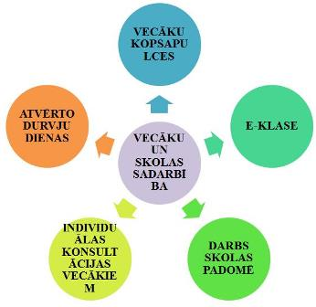
Sadarbība

Slide 4
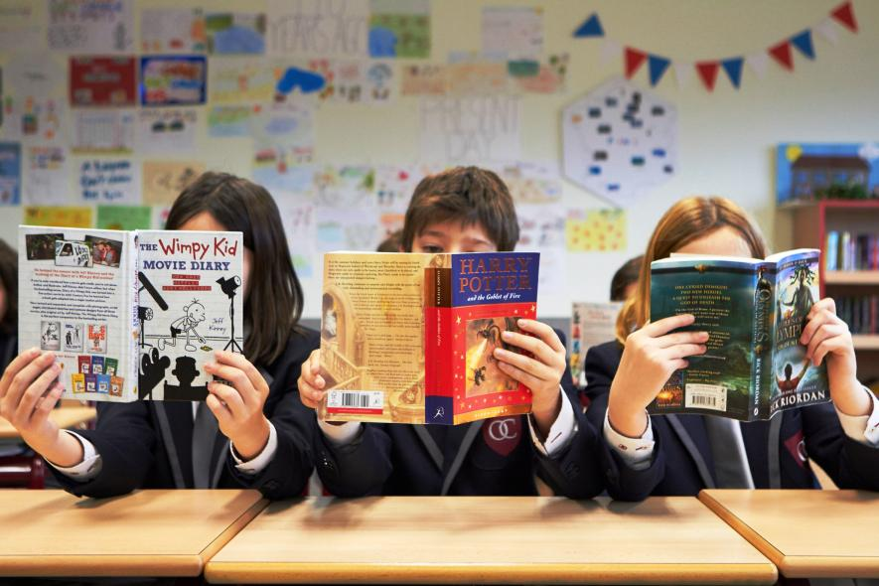
Ko jaunībā nemācies, vecumā nepratīsi. Учёба - наш главный труд 14.04.-Starpvērtējumi 29.04.- Vecāku diena (16.00-18.00)

Slide 5
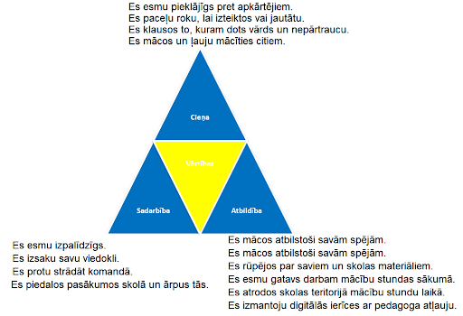
Motivācija: Пропуски или техника ?

Slide 6
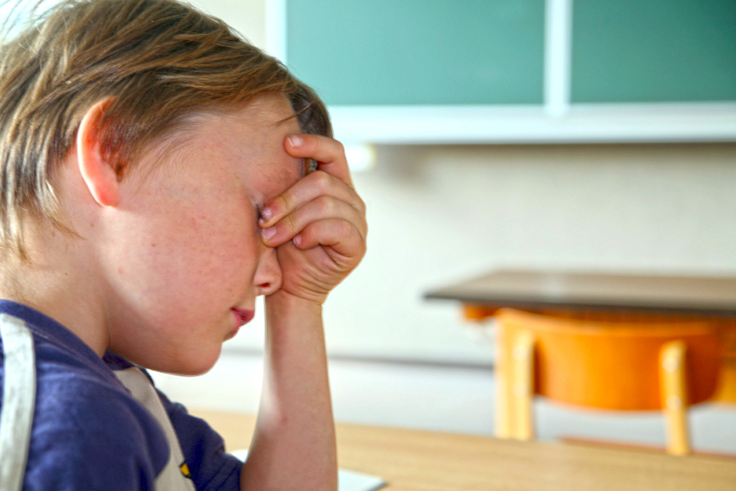
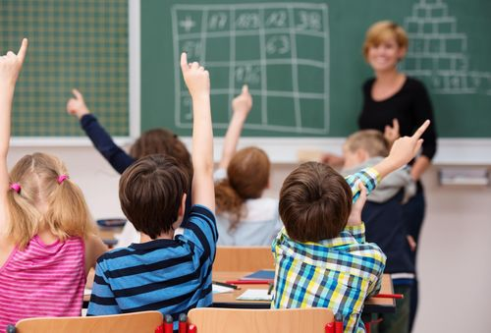
Работа на уроке

Slide 7
Наши основные навыки

Slide 9
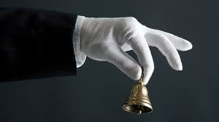
На пути к развитой и гармоничной личности
Самоконтроль
Самоорганизация
Самодисциплина

Slide 10
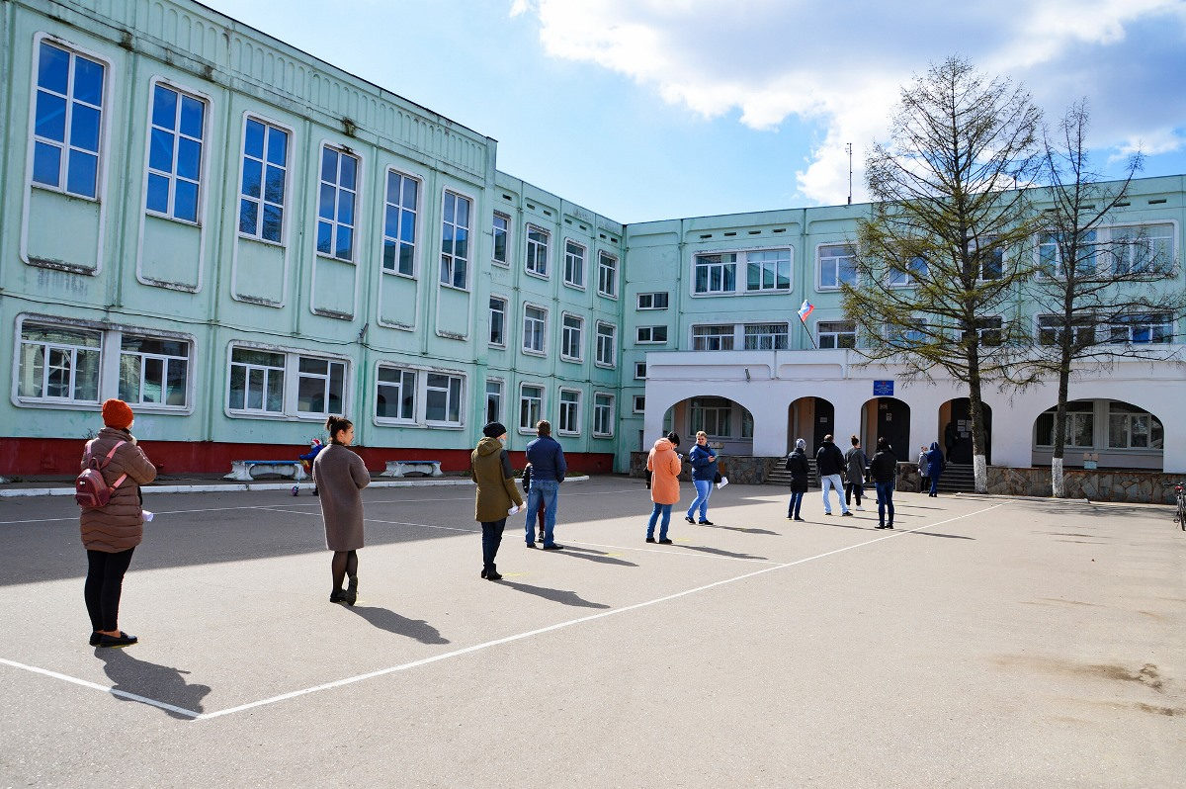
Продукты

